Slide 1
堺とアセアンのつながり
堺市国際部アセアン交流推進室
ずっと昔からアセアンとつながりがあったんだって

Slide 2
なんばん貿易のころから
１５４０年頃（今から約４８０年前）に、日本の商人（物を売り買いする人）、なんばん人（ポルトガル人とスペイン人）、中国人などの間で東南アジアから東アジアの海域で行われていた貿易を「なんばん貿易」といいます。
このころから堺も東南アジアとの貿易をさかんに行っていました。
たくさんの堺商人が東南アジアに移り住んでいました。

Slide 3
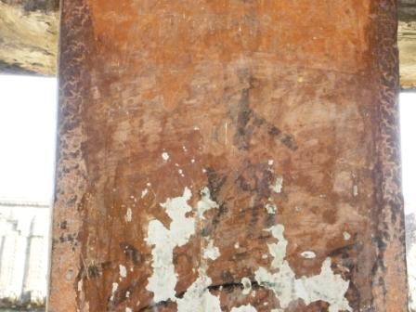
カンボジアのアンコールワット
アンコールワット十字回廊（じゅうじかいろう）と呼ばれるところに日本人の墨書（ぼくしょ）で落書きが残されています。
墨書は14カ所に残されています。
その中に堺の人の墨書があります。
堺
長い月日がたち、うすれてみえにくくなっています。

Slide 4
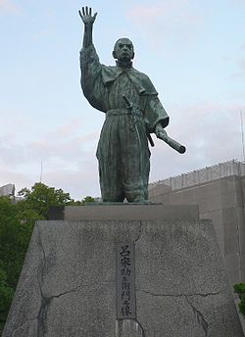
フィリピンのルソン島
呂宋 助左衛門（るそん すけざえもん）って知ってる？
本名：納屋助左衛門（なや すけざえもん）。戦国時代の堺の伝説的貿易商人。
この時代、一つの土地をもらうために命をかけて戦い、ようやく小さな土地をもらえる時代だったのですが、たった一つのつぼで1国ほどの価値があるといわれるものがありました。それがルソンつぼ（呂宋壺）です。
納屋助左衛門が、フィリピンのルソン島から持ち帰ったルソンつぼを豊臣秀吉（とよとみひでよし）に贈り物として渡したのがきっかけで、つぼが高く売れ大商人として有名になり、名前もそれにちなんで、るそん すけざえもんとよばれるようになりました。
▲堺旧港に呂宋 助左衛門の銅像が立っているよ。

Slide 5
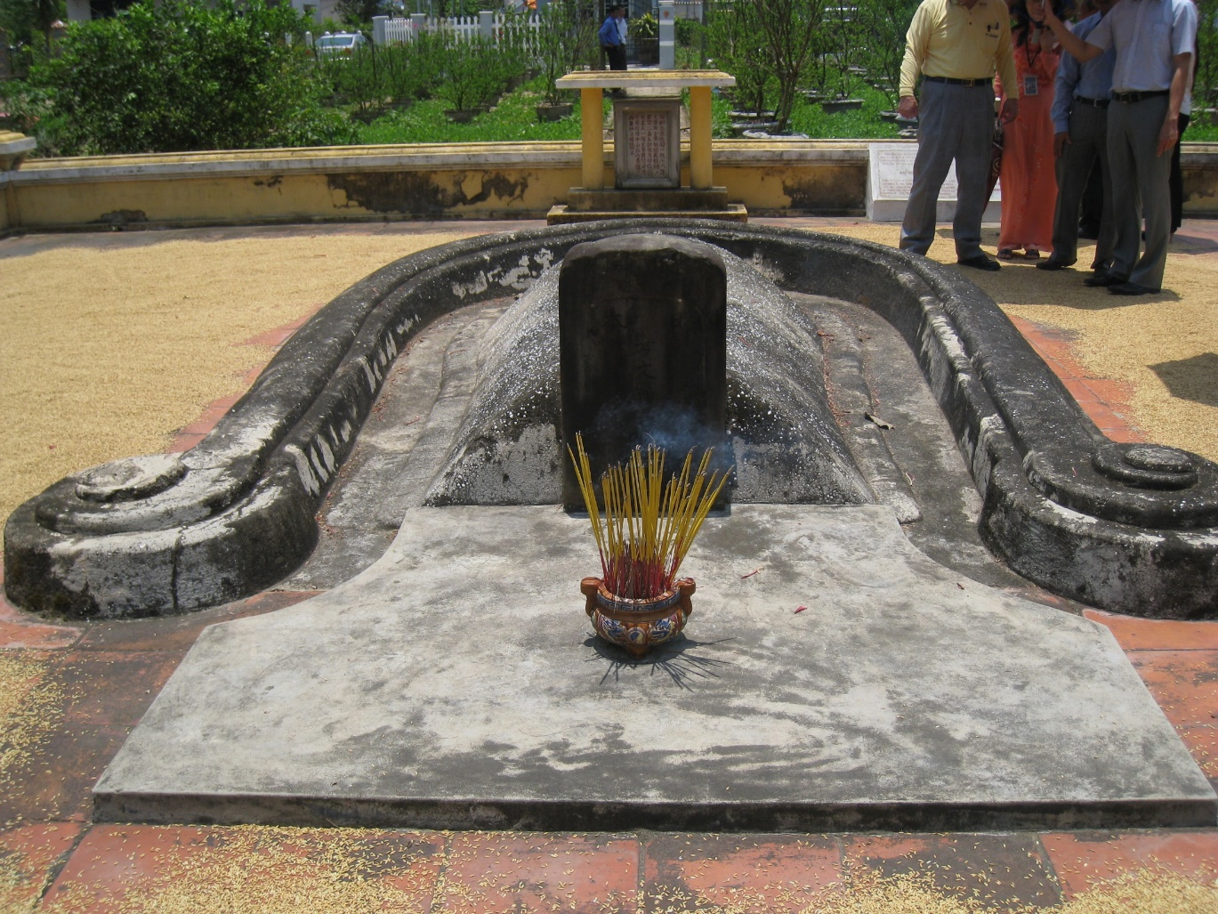
ベトナムのホイアン
多くの堺商人が国際貿易都市として栄えていたベトナムのホイアンに移り住んでいました。
堺商人・具足屋*が亡くなり、その墓が今でもあり、 ベトナム人により、大切に守られています。
*戦士が身や頭につけた防備の武具である甲冑（かっちゅう）をつくったり売ったりする家。また、その人。

Slide 6
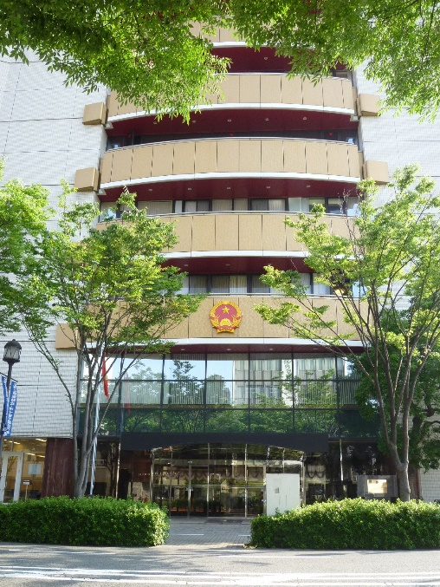
そんなことが今の堺とアセアン各国の つながりのはじまり
2008年12月堺市役所に東南アジア諸国との交流を深めるため、「アセアン交流推進室」がつくられました。日本で「アセアン」という名前のついた部署があるのは堺だけです。
2009年9月にベトナム総領事館が堺市に引っ越してきました。
2011年に堺市にあるシマノ株式会社内に、在大阪シンガポール名誉領事館が開設されました。
2019年2月に、ベトナムのダナン市と堺市は友好都市提携を結びました。
△在大阪ベトナム総領事館

Slide 7
堺とアセアンとの交流
堺・アセアンウィーク
アセアン文化講座
その他

Slide 8
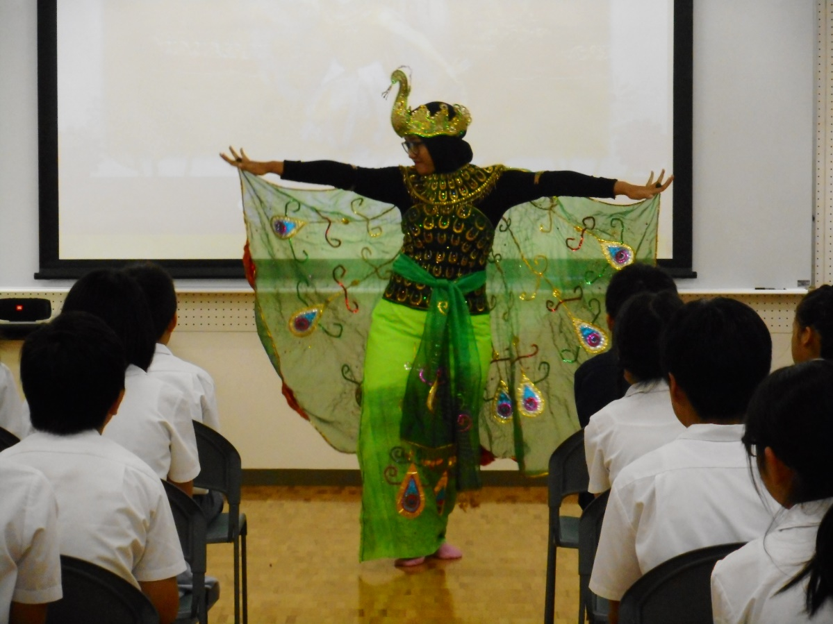
堺・アセアンウィークその１
民間大使プログラム
インドネシア、ラオス、マレーシア、ミャンマー、フィリピン、タイ、ベトナムの大学で日本語や日本について学んでいる大学生が2週間ほど堺に来て、堺市内の小学校で自分の国の紹介をする特別授業を行っています。堺に滞在中は、ホームステイをしています。

Slide 9
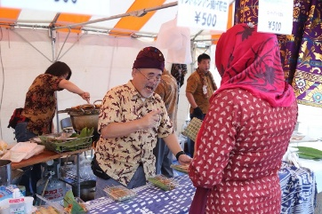
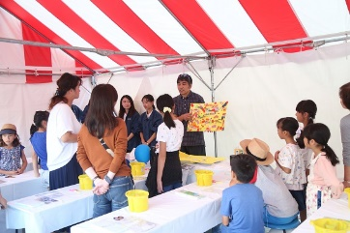
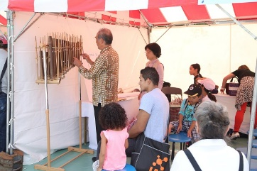
堺・アセアンウィークその２
堺・アセアンひろば
10月の第2日曜日に市民交流広場で行われるイベント。
アセアン各国の音楽、料理、雑貨、ワークショップなどを行い、アセアンについて知ってもらえるようなイベントを行っています。
★他にも堺・アセアンウィーク期間中に
様々なプログラムがあります。

Slide 10
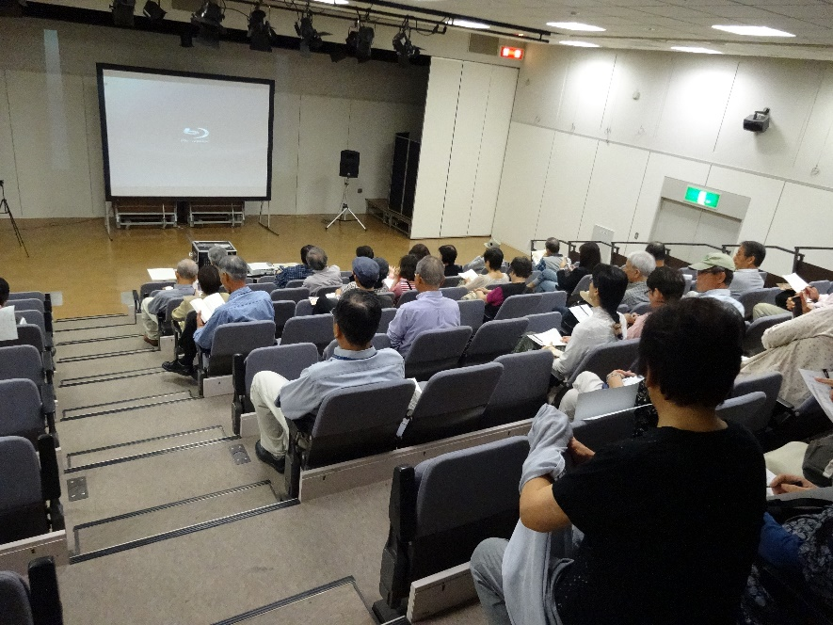
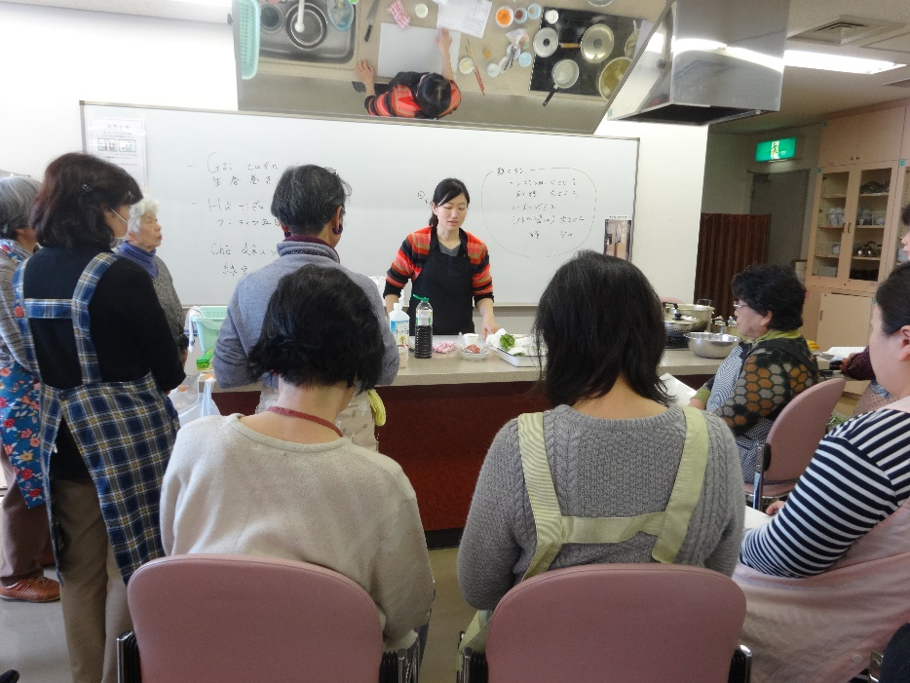
アセアン文化講座
アセアンの文化を知ってもらえるように、アセアン各国を紹介する講座を定期的におこなっています。映画の上映会も開催し、中でも料理講座が人気です。

Slide 11
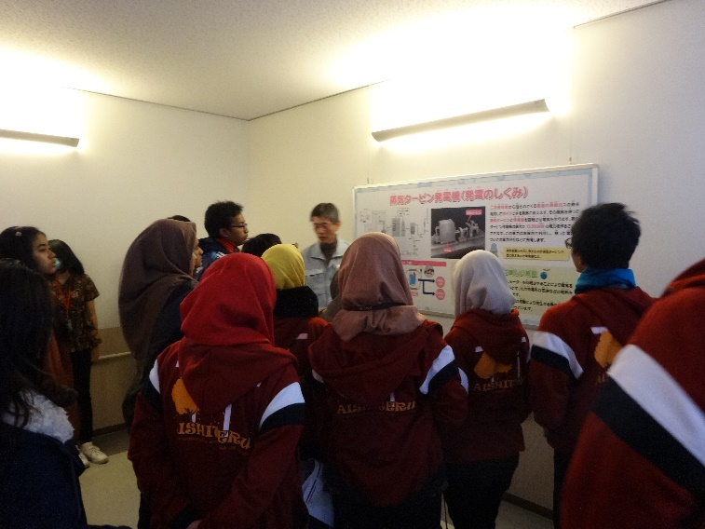
その他
▼堺クリーンセンター見学の様子
活動はたくさんありますが、特に関西に総領事館
（そうりょうじかん）、名誉領事館（めいよりょうじかん）がある
カンボジア、インドネシア、フィリピン、タイ、ベトナムなどと交流がさかんに行われています。
日本の（堺の）公共の施設の仕組み、文化を学ぶため、国を代表する人達が堺に見学で来て、色々な堺の施設を勉強したりしています。そのサポートを堺市がしています。
堺を知ってもらうために、アセアン各国のイベントやプログラムに参加させてもらうこともあります。

Slide 12
まとめ
色々なプログラムやイベントを利用して、たくさんの国の文化や考え方などを知ってください。
「違い」や「同じ点」に気付き、お互いを尊重する気持ちをもってください。
他の国の文化を知ることで、自分の国の良い点、もっと知りたくなる気持ちにも気づくかもしれません。

Slide 13
おわり

